Slide 1

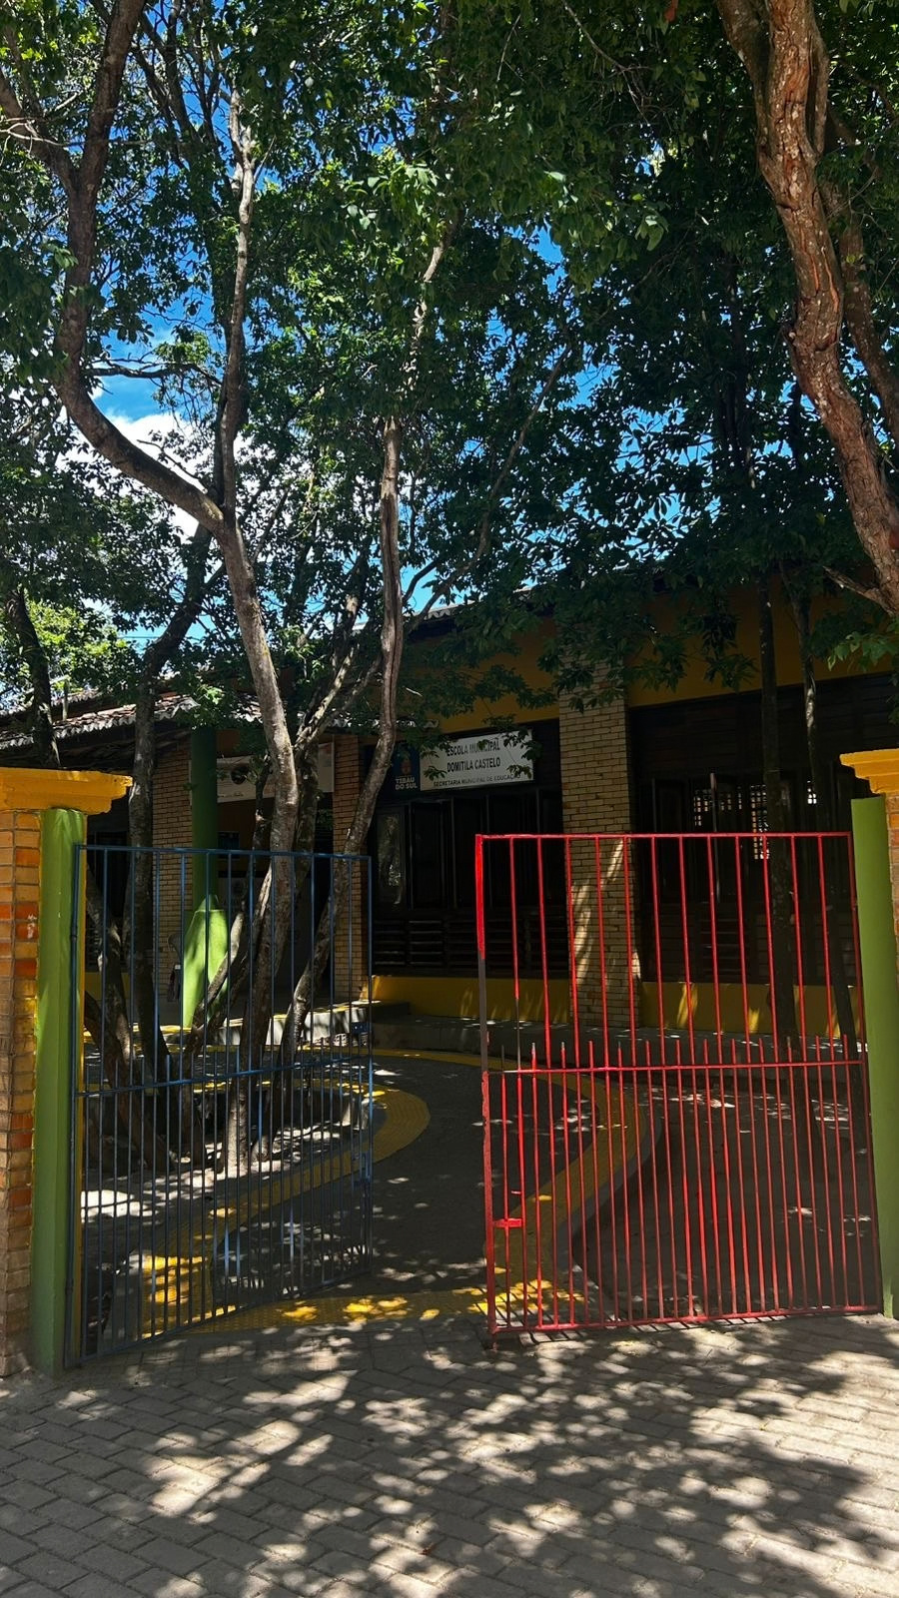






UNIVERSIDADE FEDERAL DO RIO GRANDE DO NORTE
CENTRO DE EDUCAÇÃO
PROGRAMA DE PÓS-GRADUAÇÃO EM EDUCAÇÃO
LINHA DE PESQUISA: EDUCAÇÃO, CURRÍCULO E PRÁTICAS PEDAGÓGICAS
A POLÍTICA NO CANTEIRO DA PRÁTICA: NORMA, TERRITÓRIO E ATUAÇÃO PROFISSIONAL NA IMPLEMENTAÇÃO DA EDUCAÇÃO DIGITAL ESCOLAR NOS ANOS INICIAIS
Pesquisadora: Ma. Yzynya Silva Rezende Machado
Orientadora: Dra. Maria Cristina Leandro de Paiva
Natal/ RN
outubro, 2026

Slide 2



PERCURSO DA APRESENTAÇÃO
Parte I
Parte II
Parte III
A proposta da tese
Revisão sistemática
Metodologia
Trajetória, objeto, problema, objetivos, contribuição e fundamentos
Questão norteadora, resposta e lacunas
Como a política será escutada e como a categoria pode falhar
Parte IV
Parte V
Parte VI
Agenda internacional e PNED
O território e a escola
O que ainda falta
Mapa das políticas na Europa e nas Américas e a importância da PNED
Da Pipa antiga à Pipa de hoje e às condições da escola
Campo, pendências e questões para a banca

Slide 3

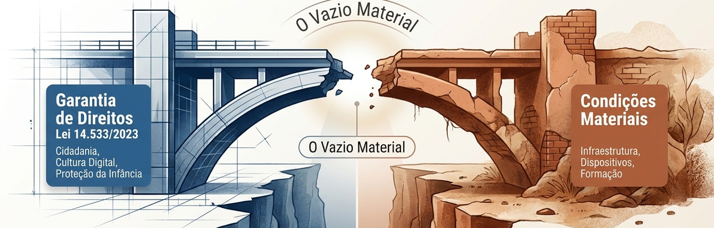
A tese em uma imagem: o vazio material
Objeto: a implementação do eixo Educação Digital Escolar da PNED nas turmas de 1º e 2º anos da Escola Municipal Domitila Castelo, em Pipa (RN).
Justificativa: a lei fez da educação digital um direito, um dever do Estado e um componente curricular, mas promete muito e garante pouco quanto aos meios.
PROBLEMA
QUESTÃO DE PESQUISA
A distância entre o direito declarado e os meios garantidos. A norma faz da educação digital componente curricular, mas não garante formação específica, infraestrutura de rede e tempo de planejamento, que acabam sendo construídos no dia a dia do contexto da prática.
Como ocorre a implementação do eixo Educação Digital Escolar da PNED nos anos iniciais do Ensino Fundamental, considerando os processos de interpretação, tradução e recontextualização construídos pelos profissionais da educação no contexto da prática?
Fundamentos: Lei nº 14.533/2023; Mainardes (2006); Lipsky (2019). Fonte: ilustração conceitual gerada por IA (Gemini Notebook).

Slide 4

Trajetória: de onde parto
Cap. 1
Uma trajetória longa no território
Mestrado na mesma escola
A tese continua o mestrado
Memória não é dado
Quase duas décadas de convivência com Pipa e dezoito anos de trabalho na rede municipal de educação de Tibau do Sul/RN. A pesquisadora não olha o problema de fora.
70%
A mesma escola, agora diante da PNED: a educação digital passou a ser direito e componente curricular transversal dos anos iniciais.
A trajetória orienta o olhar; as evidências virão dos instrumentos. O diário de campo registra o percurso e não é uma quinta fonte.
das crianças da turma dividiam o aparelho com pais ou responsáveis; 30% tinham aparelho próprio (MACHADO, 2021).
Pesquisa-ação com uma turma de 2º ano no ensino remoto: atividades assíncronas, por aplicativos de mensagens, no celular de adultos (pais e/ou responsáveis).
Território e rede
Mestrado · 2021
Regra de método
Doutorado · hoje
Fundamentos: Freire (2019): não há neutralidade possível; Braun e Clarke (2019): a reflexividade é parte da análise.

Slide 5

O objeto e o recorte
Cap. 1
Objeto: a implementação do eixo Educação Digital Escolar da PNED nos anos iniciais do Ensino Fundamental da Escola Municipal Domitila Castelo, em Pipa.
Por que 1º e 2º anos
Por que o ciclo de alfabetização
Como o objeto é lido
A mesma profissional acompanha a turma durante toda a jornada. A decisão sobre se e quando a educação digital acontece tem autoria identificável, e a categoria pode ser refutada com mais clareza.
As crianças chegam com experiências digitais desiguais, e familiaridade com aparelhos não garante compreensão crítica dos usos, direitos e riscos. Também por fazer parte do mesmo nível de escolarização.
Território, condições institucionais e infraestrutura entram como dimensões do contexto da prática; as narrativas dos profissionais é o caminho principal.
Fora do objeto: o cumprimento integral da PNED, os efeitos sobre a aprendizagem e a observação de aulas. As crianças não participam da produção de dados. Plataformização e governança de dados entram só como contexto.
Fundamentos: Bowe, Ball e Gold (1992) e Mainardes (2006): contexto da prática; Buckingham (2007); Zuboff (2021) e Morozov (2018) como contexto.

Slide 6

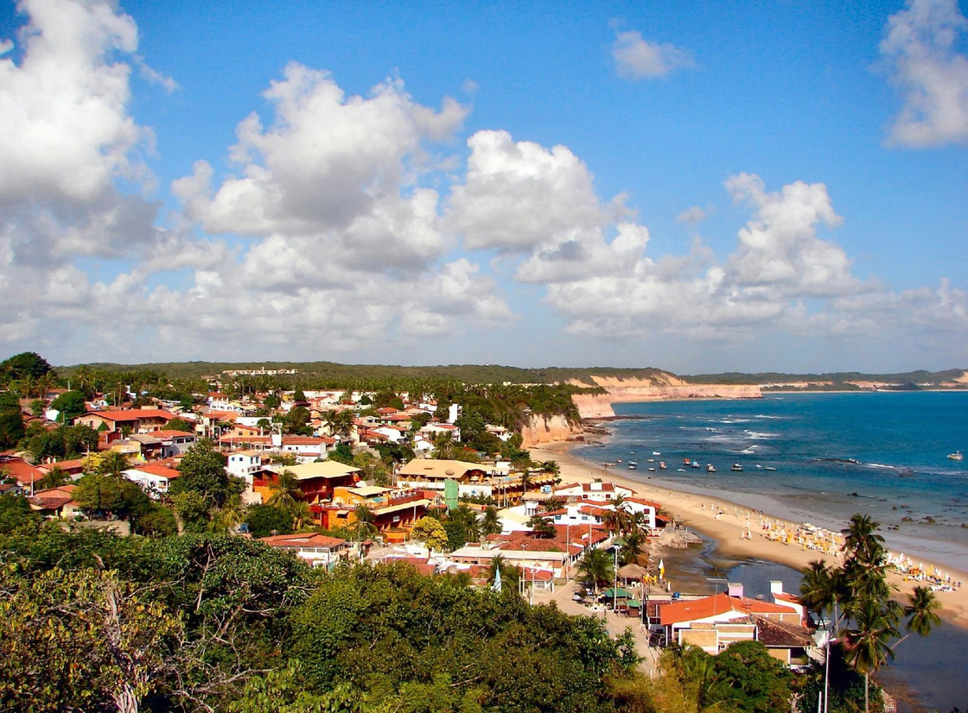
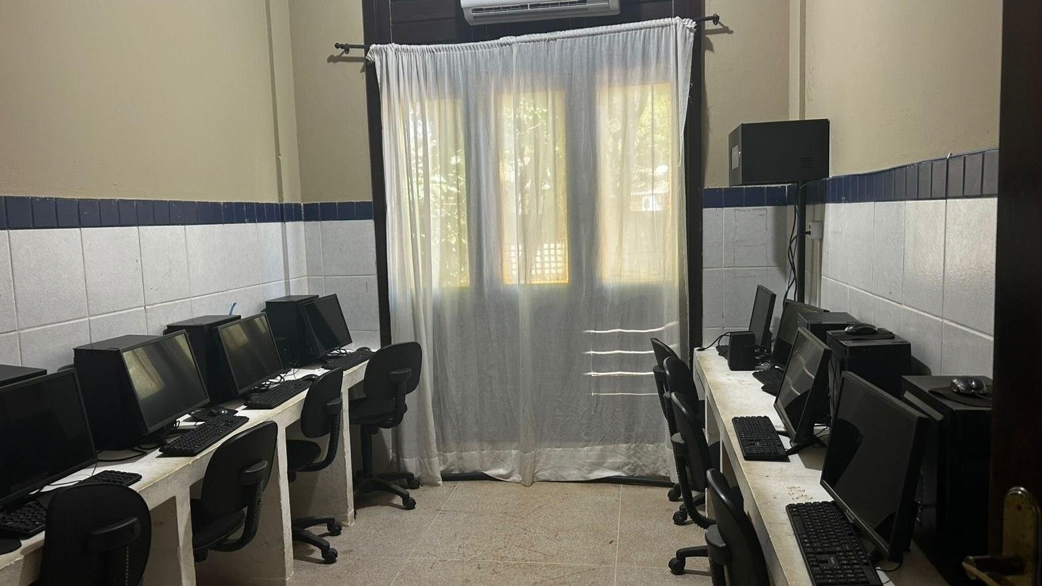
Problematização: do portão para fora, do portão para dentro
Cap. 1
Do portão para fora
Do portão para dentro
Pipa: polo turístico conectado, com pousadas, restaurantes e passeios vendidos pela internet.
Laboratório da escola, com os equipamentos desligados no momento do registro (Figura 25).
O mesmo território abriga circuitos econômicos que dependem de alta conectividade e uma escola pública que não dispõe desses recursos nas mesmas condições.
Fundamentos: Santos (1999): território usado; Massey (2008): lugar como encontro de trajetórias. Fonte: acervo da pesquisa (2026).

Slide 7
Questão norteadora e objetivos
Cap. 1
Questão norteadora: como ocorre a implementação do eixo Educação Digital Escolar da PNED nos anos iniciais do Ensino Fundamental, considerando os processos de interpretação, tradução e recontextualização construídos pelos profissionais da educação no contexto da prática?
Objetivo geral: analisar a implementação do eixo Educação Digital Escolar da Política Nacional de Educação Digital (PNED) nos anos iniciais do Ensino Fundamental, considerando as relações entre a normativa, as condições institucionais e territoriais no contexto da prática, bem como os processos de interpretação, tradução e recontextualização construídos pelos profissionais da educação.
OBJETIVOS ESPECÍFICOS
a
A norma
b
O território
c
A atuação
Examinar a constituição do eixo nos contextos de influência e de produção do texto.
Caracterizar o território de Pipa e a escola investigada como contexto da prática.
Compreender como os profissionais interpretam, traduzem e recontextualizam o eixo e exercem sua margem de decisão.
O que a política promete e com que meios?
Que condições recebem a política?
O que fazem com a distância entre a norma e as condições?
Capítulo 5 · agenda global, perspectiva comparada com a Europa e Americas e análise das normativas
Capítulo 6 · registro iconográfico, acervo e documentos
Capítulo 7 · questionário, entrevistas e documentos
Fundamentos: Mainardes (2006): contextos de influência, de produção do texto e da prática.

Slide 8



Contribuição inédita: discricionariedade substitutiva
Cap. 4
Lipsky: discricionariedade alocativa
Recurso existente, porém escasso
Fila, revezamento, racionamento
Decisão sobre quem recebe
Proposição da tese, no caso da PNED
Direito declarado sem os meios na escola
A profissional supre com meios próprios
Custo pessoal, sobretudo em tempo
O que muda: o objeto da decisão (o que não existe) e quem arca com o custo (o profissional). As categorias disponíveis não dão nome a essa mudança. O objeto também é inédito: nenhum dos estudos reunidos pela RSL analisa o eixo nem trata de uma rede municipal de pequeno porte.
Fundamentos: Lipsky (2019); Bowe, Ball e Gold (1992); Mainardes (2006).

Slide 9


O motor teórico: duas engrenagens e o fosso entre elas
Cap. 1
o encaixe
O ENCAIXE
Recontextualização, categoria integradora: o processo pelo qual a política ganha sentidos particulares ao encontrar sujeitos, instituições, recursos e limites.
Ciclo de Políticas
Bowe, Ball e Gold (1992); Mainardes (2006); Ball, Maguire e Braun (2016)
a política é recriada no contexto da prática
Burocracia de nível de rua
Lipsky (2019)
a decisão na ponta vira a política praticada
O FOSSO
As duas engrenagens supõem que os meios existem: a ACP pensa a recriação da política em relação aos meios disponíveis; Lipsky, o racionamento de um serviço que existe. Nenhuma nomeia a decisão sobre o que não existe.
DO FOSSO NASCE A CONTRIBUIÇÃO: a discricionariedade substitutiva, quando a profissional supre com meios, conhecimento e tempo próprios o que não chegou à escola.
o fosso
a decisão sobre o que não existe
“Eles têm discricionariedade porque suas tarefas demandam legitimamente observação e julgamento sensíveis, que não são redutíveis a formatos programados” (LIPSKY, 2019, p. 59).
Fundamentos: Bowe, Ball e Gold (1992); Mainardes (2006); Ball, Maguire e Braun (2016): contexto da prática; Lipsky (2019): discricionariedade.

Slide 10

A RSL: questão norteadora e resposta
Cap. 2
Questão norteadora da revisão: o que a produção científica nacional e internacional evidencia sobre a implementação de políticas públicas de educação digital nos anos iniciais do Ensino Fundamental?
PRISMA 2020 · 7 bases: 176 identificados → 171 sem duplicatas → 39 buscados → 35 avaliados na íntegra → 9 estudos incluídos
a
Condições de implementação
b
Papel dos profissionais
c
Cultura digital e cidadania
Evidência: convergente
Evidência: a mais convergente
Evidência: frágil
Além de equipamentos e conexão, pesam formação continuada e situada, estabilidade das equipes e do suporte, tempo de trabalho e o marco regulatório. O território aparece pouco: nenhum estudo examina rede de pequeno porte.
A atuação da política envolve interpretação e decisões situadas dos profissionais, para além da transmissão de prescrições. As razões e o sentido desse trabalho seguem pouco examinados.
Poucos estudos tratam do tema, e nenhum examina o que as crianças dos anos iniciais aprendem a ser, como sujeitos, numa política de educação digital.
RESPOSTA À QUESTÃO NORTEADORA
A atuação dessas políticas nos anos iniciais depende da articulação entre recursos disponíveis, condições institucionais e trabalho dos profissionais, que participam da interpretação da política diante das condições do cotidiano escolar. O corpus responde melhor sobre as condições e os profissionais do que sobre a formação dirigida às crianças.
O QUE O CORPUS NÃO EXAMINA
0 de 9 estudos tratam da PNED; 1 de 9 delimita o ciclo de alfabetização; nenhum trata de rede municipal de pequeno porte; nenhum acompanha o que os profissionais fazem quando a formação não chega e a exigência curricular permanece.
Fundamentos: Page et al. (2022): PRISMA 2020. Fonte: Capítulo 2, seção 2.5.1; SciELO, Periódicos CAPES, BDTD, ERIC, Scopus, Web of Science e Lens; válido para o recorte adotado.

Slide 11





Desenho: estudo de caso único, qualitativo
Cap. 4
Abordagem
Registro iconográfico
Em parte · Cap. 6
38 figuras e 2 peças cartográficas; testes de velocidade a fazer
Qualitativa e interpretativa
Bogdan e Biklen (2007); Minayo (2009)
Estudo de caso único
Yin (2001); André (2005)
Ciclo de Políticas e burocracia de nível de rua
Bowe, Ball e Gold (1992); Mainardes (2006); Lipsky (2019)
Análise temática reflexiva
Braun e Clarke (2006, 2019)
Documentos administrativos e de aquisição
A fazer · Caps. 6 e 7
Laboratório (2022), PIEC, Censo Escolar, manutenção
Questionário de perfil
12 profissionais, quatro blocos e questão aberta (sistematizado no Forms e aplicado presencialmente para esclarecer possíveis dúvidas)
Após a emenda · Cap. 7
Entrevistas semiestruturadas
Após a emenda · Cap. 7
Cinco eixos, de 60 a 90 minutos, individuais
Documentos pedagógicos e registros de formação
A solicitar · Cap. 7
PPP, planos, atas, cadernos de uso; formações desde 2023
Fundamentos: Yin (2001): múltiplas fontes e proposições teóricas prévias; triangulação.

Slide 12
Como a categoria pode falhar
Cap. 4
Critérios metodológicos que sustentarão a categoria analítica: componentes e condições de recusa registrados antes da primeira entrevista. Mudança só com novo registro, datado e justificado.
Confirmação
Delimitação
Renomeação
Recusa
Os três componentes aparecem juntos, de forma recorrente e sem indução, numa parte expressiva dos doze, com a decisão reconhecida como própria. Um episódio isolado não basta.
A substituição aparece na regência e não na coordenação, na direção ou na Secretaria: a categoria fica restrita a essa posição.
Há substituição, mas sem alternativa: é transferência de custo do Estado para o trabalhador, e a formulação muda de nome.
Fila ou revezamento pelo kit multimídia: discricionariedade alocativa (Lipsky). Lei lida como ambígua: recontextualização (ACP). Sem relato recorrente de meios próprios: a categoria não se sustenta.
No Capítulo 7, declaramos qual das quatro situações se verificou. Recusar a categoria não é fracasso da pesquisa.
Fundamentos: Yin (2001): proposições teóricas prévias; Lipsky (2019): discricionariedade alocativa; Bowe, Ball e Gold (1992): recontextualização.

Slide 13

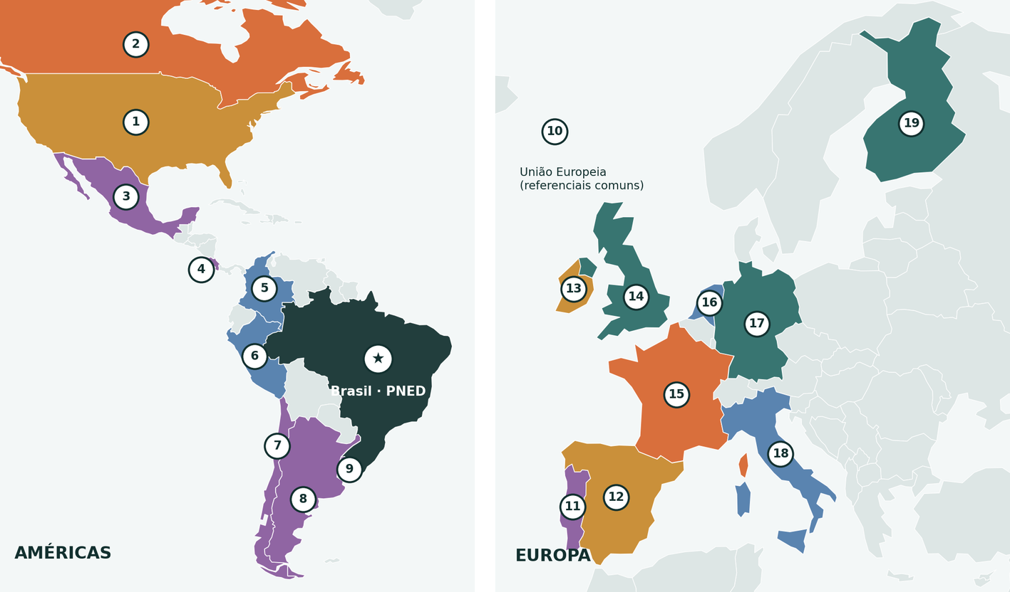
Mapa das políticas de educação digital
Cap. 5
Américas
1 EUA · National Educational Technology Plan (2024)
2 Canadá · Digital Literacy Framework (BC)
3 México · @prende 2.0 e programas anteriores
4 Costa Rica · Programa Nacional de Informática Educativa (1988)
5 Colômbia · Computadores para Educar (2000)
6 Peru · Una Laptop por Niño
7 Chile · Red Enlaces (1992)
8 Argentina · Conectar Igualdad (2010)
9 Uruguai · Plan Ceibal (2007)
★ Brasil · PNED (Lei nº 14.533/2023)
Europa
10 União Europeia · DigComp, DigCompEdu, Plano de Ação, BIK+
11 Portugal · PTE e INCoDe.2030
12 Espanha · Competência Digital Docente
13 Irlanda · Digital Strategy for Schools to 2027
14 Reino Unido · Realising the potential of technology (2019)
15 França · Stratégie du numérique 2023-2027
16 Países Baixos · digitalização educacional
17 Alemanha · DigitalPakt Schule
Governança
Formação
Infraestrutura
Continuidade institucional
Cultura digital
18 Itália · Piano Nazionale Scuola Digitale
19 Finlândia · Currículo Nacional (2014)
A cor indica a categoria que cada experiência mais informa, segundo a leitura do Capítulo 5.
Fundamentos: Mainardes (2006): contexto de influência. Fonte: elaborado a partir dos Quadros do Capítulo 5; base cartográfica Natural Earth.

Slide 14
A promessa e o desenho: a lei promete muito e garante pouco
Cap. 5
Art. 1º, § 3º
Art. 2º
A PNED se define como “instância de articulação”, que não substitui as políticas de infraestrutura digital e conectividade.
O eixo de inclusão digital, onde está a conectividade das escolas, se desenvolve “dentro dos limites orçamentários” de cada órgão envolvido.
Art. 11
Art. 3º, § 1º, IX e X
Fontes: dotações dos entes, doações, FUST e Funttel. Nenhum fundo próprio e nenhuma transferência obrigatória aos municípios.
A formação de professores aparece como ação de promoção, sem responsáveis, prazos, carga horária ou custeio.
Vazio material: a norma declara o direito e deixa a chegada dos meios à capacidade de cada ente. A exigência curricular tem data marcada; os meios, não.
Fundamentos: Mainardes (2006); Lipsky (2019). Fonte: Brasil (2023a).

Slide 15
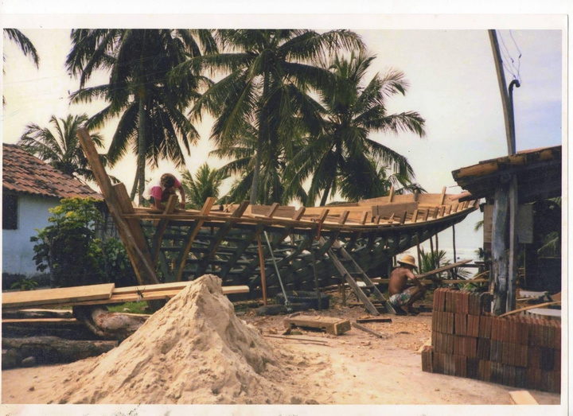
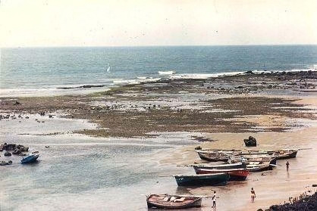
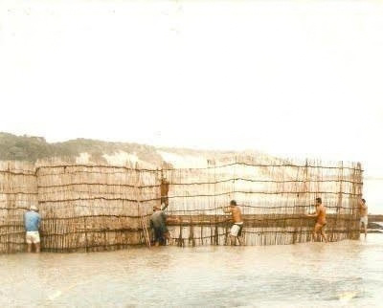
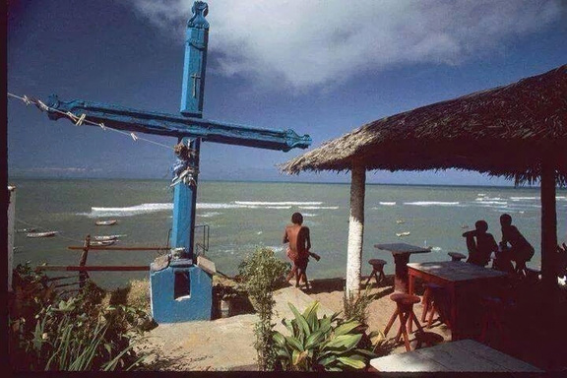
A antiga Pipa: trabalho, moradia e mar
Cap. 6
O que as imagens registram
  Uma organização do território em que trabalho, moradia e atividade marítima estavam articulados.
  O conhecimento aprendido no próprio fazer, em trabalho coletivo, como no mutirão.
  Com Santos, a paisagem é “história congelada”: testemunha a sucessão dos meios de trabalho.
  Com Massey, evitamos a nostalgia que congelaria a vila de pescadores num passado idealizado.
Construção artesanal de embarcação (Figura 3)
Embarcações de pesca na enseada (Figura 7)
Mutirão para curral de pesca (Figura 9)
O cruzeiro na falésia (Figura 10)
Fundamentos: Santos (2006); Massey (2008); Freire (2019). Fonte: Museu Digital de Pipa / acervo da pesquisa (2026).

Slide 16
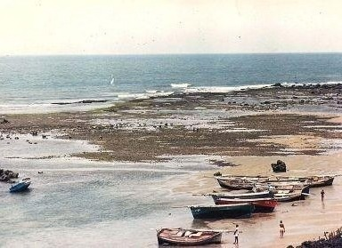
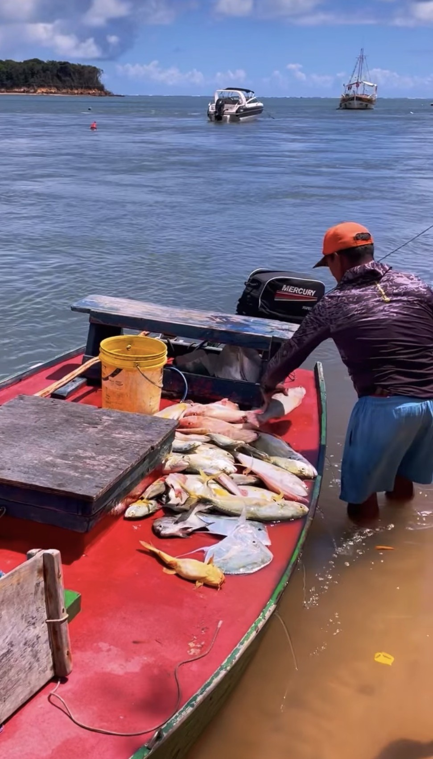
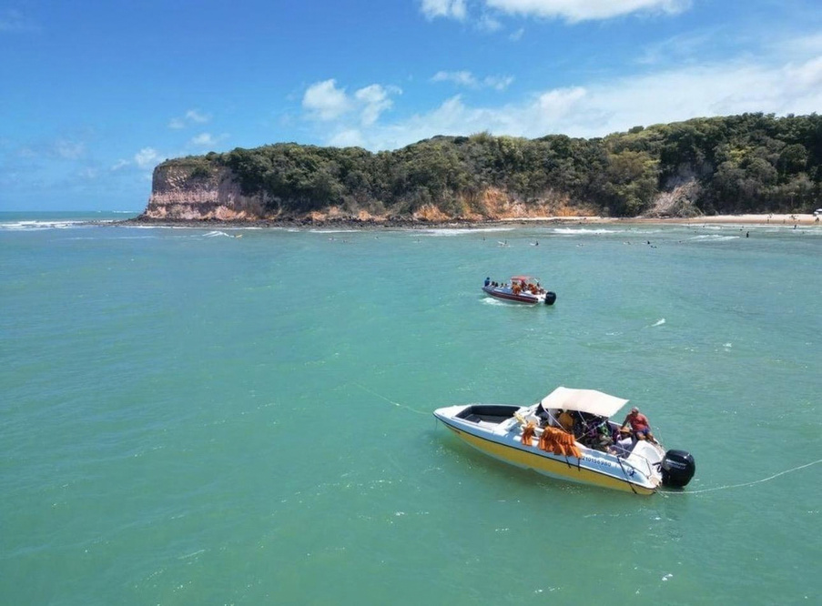
O antigo e o atual no mesmo mar
Cap. 6
Pesca na enseada, acervo histórico (Figura 7)
Pescador hoje (Figura 21)
Passeios na baía (Figura 20)
Antigo e atual: a pesca não foi substituída pelo turismo; o barco de madeira, agora com motor de popa, divide a enseada com lanchas e escunas de passeio.
Fundamentos: Santos (2006): território usado; Massey (2008): simultaneidade de trajetórias. Fonte: Museu Digital de Pipa (Figura 7); acervo da pesquisa (2026) (Figuras 20 e 21).

Slide 17
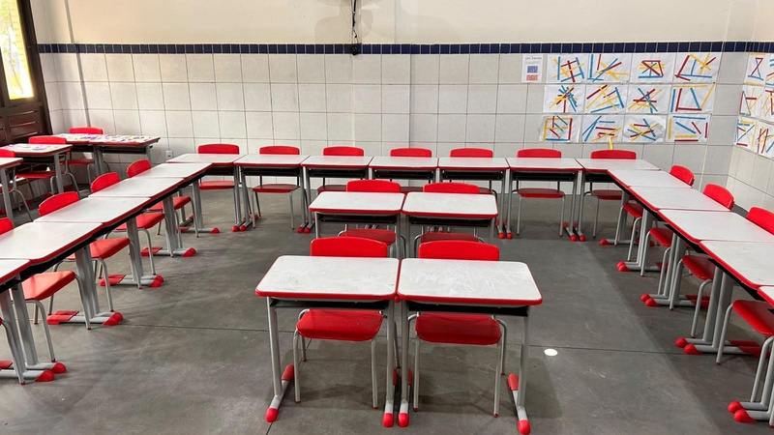
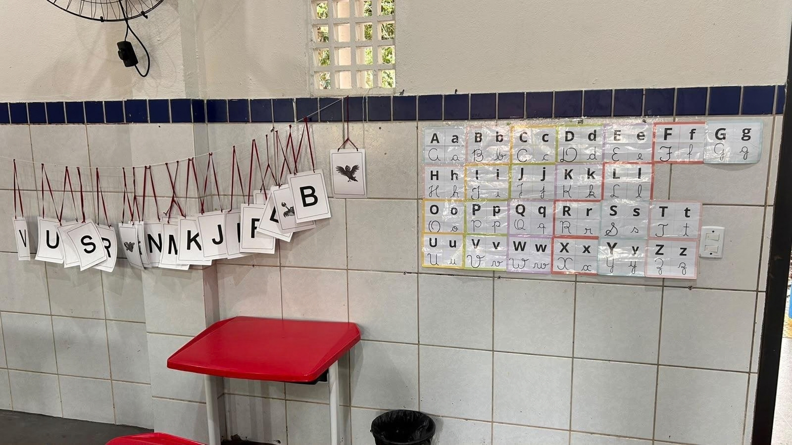




Na escola: o que existe e onde está
Cap. 6
Laboratório de informática (Figura 25)
Sala dos anos iniciais (Figura 34)
Alfabeto móvel feito à mão (Figura 37)
Laboratório
Conectividade
Computadores desligados no registro. Origem (Prefeitura, 2022) e registros de uso: informação preliminar, a verificar nos documentos.
Informação preliminar: duas conexões, uma administrativa (município) e uma educacional (verba anual da PIEC). A verificar nos documentos.
Uso compartilhado
Salas de 1º e 2º anos
Informação preliminar: um único kit multimídia (televisão, projetor e notebook) para toda a escola. A verificar nos registros de aquisição.
Nenhum dispositivo digital. Predominam recursos impressos e artesanais.
Fundamentos: Lipsky (2019); Valente (1999): instalar computadores sem preparo não traz os benefícios esperados. Fonte: acervo da pesquisa (2026); informações preliminares, a verificar na análise documental.

Slide 18

Onde estamos e o que falta
Cultura e cibercultura
Emenda aprovada pelo CEP
Questionários e entrevistas
Análise no ATLAS.ti
Considerações e devolutiva
Revisão sistemática
Metodologia
Texto da política
Território e escola
Cap. 2
Cap. 4
Cap. 5
Cap. 6, em parte
Cap. 3 · em construção
Cap. 7
Cap. 8
HOJE
Pendências antes do campo
  Emenda ao CEP
  Critérios metodológicos que sustentarão a categoria analítica, datados e assinados antes da 1ª entrevista
  Análise documental, ainda não feita: aquisição, conectividade e cadernos de uso
  Aquisição do laboratório (2022), kit multimídia e manutenção
  Documentos pedagógicos e registros de formação da Secretaria
  Plano de aplicação e prestação de contas da PIEC
  Respostas da escola ao Censo Escolar (microdados do INEP)
  Receita e gasto em educação de Tibau do Sul (Siconfi/Finbra)
  Testes de velocidade da conexão nas salas de 1º e 2º anos
  Capítulo 3 em construção; marcadores do Cap. 6, turmas do 3º ao 5º ano e páginas dos livros
Fundamentos: Yin (2001): estudo de caso com múltiplas fontes; Resoluções CNS nº 466/2012 e nº 510/2016: tramitação ética.

Slide 19

O que submeto
O critério de confirmação pede recorrência numa parte expressiva dos doze participantes, sem fixar um número. Ele precisa de um limiar explícito?
O terceiro componente, o custo sob visibilidade direta, pode ser sustentado só por narrativas, sem observação?
Direção e Secretaria têm um participante cada. Descrever essas posições, sem generalizar, é suficiente para examinar a delimitação?
Os critérios para tratar a formação como condição ausente (chegou antes da exigência, alcançou a função e a etapa, tratou dos conteúdos) estão adequados?
Fundamentos: Critérios metodológicos que sustentarão a categoria analítica (Cap. 4); Yin (2001); Lipsky (2019).

Slide 20

A QUESTÃO ABERTA
A política fez da educação digital um direito e deixou os meios na dependência de cada ente federado. A literatura sabe que os recursos faltam. A pergunta de fundo, que só as narrativas podem responder, é:
Quando a política não faz chegar o equipamento nem a formação, quem paga, no silêncio do cotidiano escolar, o preço dessa ausência?
E o que isso significa para os direitos que a lei prometeu às crianças?
MUITO OBRIGADA!
Ma. Yzynya Silva Rezende Machado
Orientadora: Dra. Maria Cristina Leandro de Paiva
Alfabeto móvel feito à mão (Figura 37). Fonte: acervo da pesquisa (2026).

Slide 21
Referências mobilizadas na apresentação
BALL, Stephen J.; MAGUIRE, Meg; BRAUN, Annette. Como as escolas fazem as políticas: atuação em escolas secundárias. Ponta Grossa: Editora UEPG, 2016.
BAUMAN, Zygmunt. Globalização: as consequências humanas. Rio de Janeiro: Jorge Zahar, 1999.
BOWE, Richard; BALL, Stephen J.; GOLD, Anne. Reforming education and changing schools: case studies in policy sociology. London: Routledge, 1992.
BRASIL. Lei nº 14.533, de 11 de janeiro de 2023. Institui a Política Nacional de Educação Digital. Diário Oficial da União: Brasília, DF, 12 jan. 2023.
BRAUN, Virginia; CLARKE, Victoria. Using thematic analysis in psychology. Qualitative Research in Psychology, v. 3, n. 2, p. 77-101, 2006.
BUCKINGHAM, David. Crescer na era das mídias eletrônicas. São Paulo: Loyola, 2007.
CASTELLS, Manuel. A sociedade em rede. 14. ed. São Paulo: Paz e Terra, 2013.
FREIRE, Paulo. Pedagogia da autonomia: saberes necessários à prática educativa. 60. ed. Rio de Janeiro: Paz e Terra, 2019.
HALL, Stuart. A identidade cultural na pós-modernidade. 11. ed. Rio de Janeiro: DP&A, 2006.
LIPSKY, Michael. Burocracia de nível de rua: dilemas do indivíduo nos serviços públicos. Brasília, DF: Enap, 2019.
MAINARDES, Jefferson. Abordagem do ciclo de políticas: uma contribuição para a análise de políticas educacionais. Educação & Sociedade, Campinas, v. 27, n. 94, p. 47-69, 2006.
MASSEY, Doreen. Pelo espaço: uma nova política da espacialidade. Rio de Janeiro: Bertrand Brasil, 2008.
OCDE. Students, computers and learning: making the connection. Paris: OECD Publishing, 2015.
QUEIROZ, Maria Aparecida de; PAIVA, Maria Cristina Leandro de. A valorização do trabalho docente e a formação profissional. In: FRANÇA, Magna; MOMO, Mariângela (org.). Processo democrático participativo: a construção do PNE. Campinas: Mercado de Letras, 2014. p. 249-286.
SANTOS, Milton. A natureza do espaço: técnica e tempo, razão e emoção. 4. ed. São Paulo: Edusp, 2006.
SANTOS, Milton. Espaço e método. 5. ed., 1. reimpr. São Paulo: Edusp, 2012.
UNESCO. Relatório de monitoramento global da educação 2023: tecnologia na educação: uma ferramenta nos termos de quem? Paris: UNESCO, 2023.
YIN, Robert K. Estudo de caso: planejamento e métodos. 2. ed. Porto Alegre: Bookman, 2001.

